Slide 1
Uma proposta para o Relatório da Unidade de Controle Interno (Anexo VII IN-20/2015)
Diretoria de Controle de Municípios (DMU)
Coordenadoria de Controle de Atos de Gestão (CGEM)

Slide 2
ANEXO VII DA IN-20/2015 - 12 itens mínimos
I) Informações sobre o funcionamento do Sist. Controle Int. da unidade;
II) Atividades desenvolvidas pelo Órgão Controle Interno;
III) Relação das irregularidades que resultaram em dano;
IV) Das Tomadas de Contas Especiais;
V) Avaliação das transferências de convênios e congêneres;
VI) Avaliação dos processos licitatórios;

Slide 3
ANEXO VII DA IN-20/2015 - 12 itens mínimos
VII) Avaliação da gestão de pessoas;
VIII) Avaliação do cumprimento de decisões do TCE/SC;
IX) Relatório execução decisões do TCE/SC contendo débito;
X) Avaliação procedimentos de renegociação dívida RPPS;
XI) Avaliação da conformidade dos registros;
XII) Outras análises;

Slide 4
CENÁRIO ATUAL
~1800
295
1 Relatório por Unidade Gestora
por ano
Unidades Gestoras
Municípios

Slide 5
CENÁRIO ATUAL
~1800
295
1 Relatório por Unidade Gestora
por ano
Unidades Gestoras
Municípios

Slide 6
CENÁRIO ATUAL - AGRAVANTES
Diferenças de qualidade dos relatórios;
Complexidade crescente;
Escassez de pessoal - Municípios e TCE/SC;
Demandas por atuações cada vez mais céleres;

Slide 7
Como facilitar a análise das informações?

Slide 8
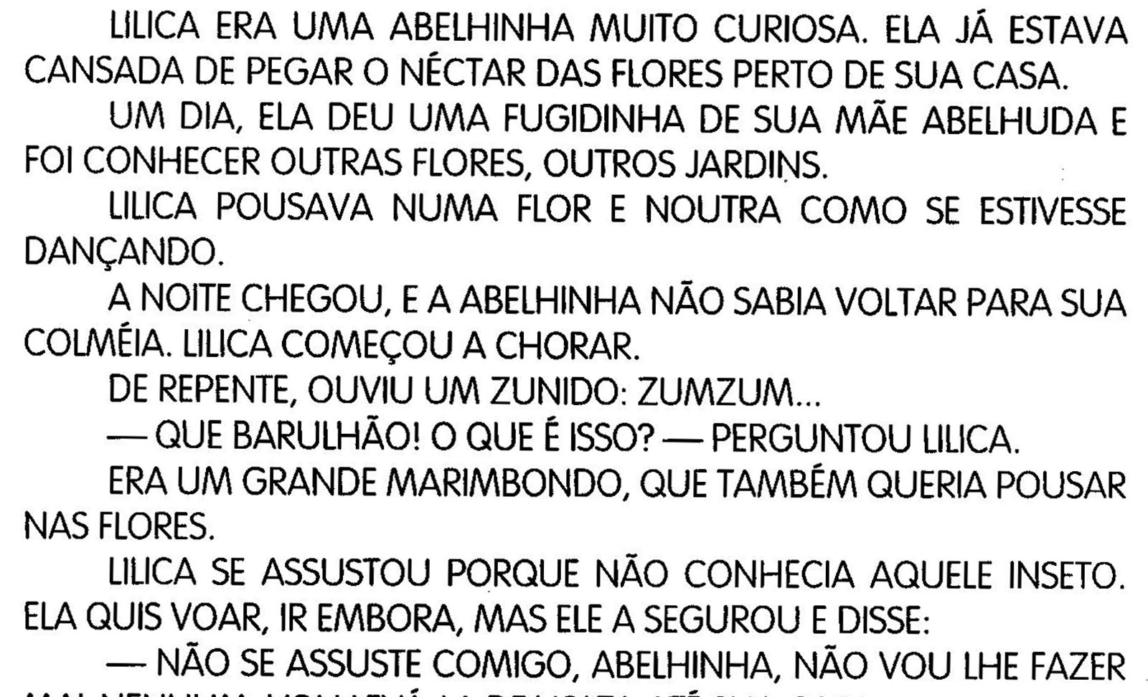
TIPOS DE DADOS
NÃO ESTRUTURADOS
ESTRUTURADOS
Ente | UG | Apontamentos
Joinville | Prefeitura | 0
Joinville | FMS | 1
Blumenau | Instituto Previdência | 0
-Padrão
-Mais abundantes (90%)
-Análise +demorada
-Padrão
-Menos abundantes (10%)
-Análise +rápida

Slide 9
SOLUÇÃO: OBTER DADOS ESTRUTURADOS
NÃO ESTRUTURADOS
ESTRUTURADOS
Ente | UG | Apontamentos
Joinville | Prefeitura | 0
Joinville | FMS | 1
Blumenau | Instituto Previdência | 0
-Padrão
-Mais abundantes (90%)
-Análise +demorada
-Padrão
-Menos abundantes (10%)
-Análise +rápida

Slide 10
SOLUÇÃO: OBTER DADOS ESTRUTURADOS
NÃO ESTRUTURADOS
ESTRUTURADOS
Ente | UG | Apontamentos
Joinville | Prefeitura | 0
Joinville | FMS | 1
Blumenau | Instituto Previdência | 0
-Padrão
-Mais abundantes (90%)
-Análise +demorada
-Padrão
-Menos abundantes (10%)
-Análise +rápida

Slide 11
SOLUÇÃO: OBTER DADOS ESTRUTURADOS
NÃO ESTRUTURADOS
ESTRUTURADOS
Ente | UG | Apontamentos
Joinville | Prefeitura | 0
Joinville | FMS | 1
Blumenau | Instituto Previdência | 0
-Padrão
-Mais abundantes (90%)
-Análise +demorada
-Padrão
-Menos abundantes (10%)
-Análise +rápida

Slide 12
https://knowyourmeme.com/memes/futurama-fry-not-sure-if

Slide 13
Premissa básica:
Facilitar a vida de todos.

Slide 14
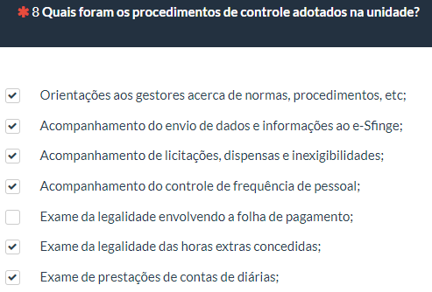
RESUMO DO PROCESSO
Formulário

Slide 15
RESUMO DO PROCESSO
Formulário
Ente | UG | Apontamentos
Joinville | Prefeitura | 0
Joinville | FMS | 1
Blumenau | Instituto Previdência | 0

Slide 16
EXEMPLO DE FUNCIONAMENTO
A qual estrutura organizacional o Órgão Central de Controle Interno está subordinado diretamente?
Chefe do Poder Executivo - Prefeito(a)
Secretário(a) Municipal
Diretor ou outro agente de segundo escalão
I - Informações sobre o funcionamento do Sistema de Controle Interno...
Este Órgão de Contole Interno está subordinado à seguinte estrutura organizacional: Chefe do Poder Executivo - Prefeito(a)
A unidade possui pessoal atuando em seu Controle Interno? Sim.
Nesta unidade, foram realizados os seguintes procedimentos de controle: Orientações aos gestores acerca de normas, procedimentos, etc; Acompanhamento do envio de dados e informações ao e-Sfinge;

Slide 17
EXEMPLO DE FUNCIONAMENTO
http://vm52.tce.sc.gov.br/limesurvey

Slide 18
VANTAGENS DO FORMULÁRIO ONLINE
Reduz assimetrias de qualidade entre relatórios;
Evita omissões;
Possibilita a utilização de indicadores.
Efeito pedagógico;

Slide 19
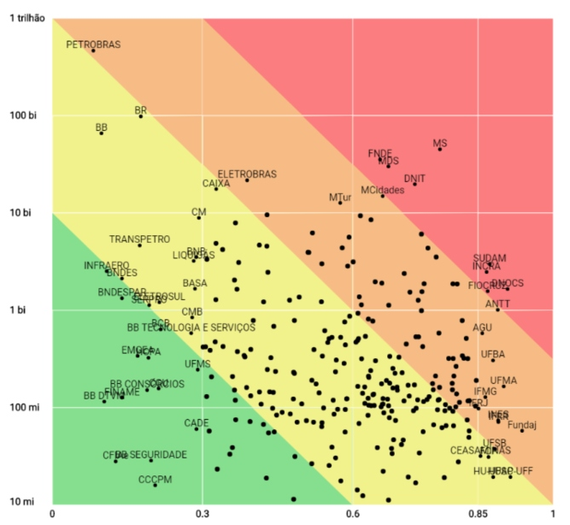
MAPA DE RISCO UTILIZADO PELO TCU
https://congressoemfoco.uol.com.br/corrupcao/levantamento-inedito-do-tcu-aponta-riscos-de-fraude-e-corrupcao-em-38-orgaos-federais/
$$$
Fragilidade Controle

Slide 20
Obrigado!
rafael.maia@tce.sc.gov.br
camila@tce.sc.gov.br
fabiano@tce.sc.gov.br

